Slide 1
Операционные системы

Slide 2
План курса
Теория
Практика
Лекционные занятия
презентации
Лабораторные (8 занятий ≈ 6 работ)
защиты
компьютерный класс / свои ноутбуки / варианты выполнения лабораторных работ
дополнительные баллы
Экзамен
теория + практика

Slide 3
Теория
История развития ОС
Основные концепции и принципы функционирования
процессы (в т.ч. демоны и зомби)
скрипты
прерывания
каналы (передача данных)
пользователи и группы (root)
Составные части
ядро (kernel, компилирование)
команды
файловая система
окружение

Slide 4
Практика
Разработка минимальной ОС
bios
assembler
emulator qemu/virtual box/pc
Пользовательский и командный интерфейс Linux
cat > dog, cat < dog
tail –f | grep
Администрирование
Обработка данных и написание скриптов
Использование Linux при разработке ПО
java (ооп, исключения, многопоточность)
python
разработка собственных команд
gcc
git
redmine

Slide 5
Зачем?
Базовая компьютерная грамотность/интеллигентность
bios
grub
память
skype version update
Распространенность Linux
серверные приложения
Обработка данных
Скриптовые языки программирования
Excel
Разработка ПО
build-essentials
gnu
opensource
ide

Slide 6

БаРС
КМ-1 ЛР №1: «Освоение систем управления проектами и контроля версий» - 4 неделя
КМ-2 ЛР №2: «Файловая система и редактирование данных в ОС Linux» - 6 неделя
КМ-3 ЛР №3: «Обработка данных с использованием регулярных выражений» - 8 неделя
КМ-4 КР: «Командная оболочка Linux» - 10 неделя
КМ-5 ЛР №4: «Разработка скриптов командной оболочки Linux» 12 неделя
КМ-6 ЛР №5: «Разработка базовых компонентов ОС» 14 неделя
КМ-7 ЛР№6: «Разработка ПО в ОС Linux» - 15 неделя

Slide 7
Redmine
Система управления проектами
Проект
Командная работа
Расписание
Анализ
Отчетность, прозрачность
Основные понятия
Проект
Задача
Диаграмма Гантта

Slide 8
Проектная работа
Проект
Описание, нефункциональные требования
Задачи, структура
Исполнители, роли
Задача
Тип (feature/bug/design)
Описание
Комментарии
Статус (open/ in progress/ resolved/ reopened/ closed)
Исполнитель, наблюдатель
Время старта, завершения, выполнения
Связанные, родительские, дочерние задачи

Slide 9
Проектная работа
Проект
Описание, нефункциональные требования
Задачи, структура
Исполнители, роли
Задача
Тип (feature/bug/design)
Описание
Комментарии
Статус (open/ in progress/ resolved/ reopened/ closed)
Исполнитель, наблюдатель
Время старта, завершения, выполнения
Связанные, родительские, дочерние задачи

Slide 10
Менеджер
Управление командой
messengers
горячие звонки
Администрирование системы управления проектами
структура и детализация проекта, масштабирование задач
scrum, waterfall, agile
Распределение бюджета
Ответственность за результат
участие в сдаче проекта
анализ результатов (неудач)

Slide 11
Аналитик
Исследование поставленной задачи
Изучение теории и практики
Взаимодействие с заказчиком
Разработка решения
Архитектура и основные модули
Взаимодействие с пользователем
Визуальное представление
User Scenarios
Подготовка документации
Для разработки и тестирования
Для заказчика
Использование системы управления проектами

Slide 12
Разработчик
Разработка приложения/решения
Выбор средств разработки
Исходные коды
Скрипты
Командные файлы
Файлы данных
Базовое (Dev) тестирование
Взаимодействие с командой

Slide 13
Тестировщик (Quality Assurance)
Изучение документации
Тестирование
Создание синтетических данных
Прохождение пользовательских сценариев
Проверка
Направленный поиск ошибок
Финальное подтверждение готовности решения
Взаимодействие с командой

Slide 14
Системы контроля версий
ClearCase, Subversion (SVN)
централизованные
информация как список изменений файлов
GIT
Распределенная
Git считает хранимые данные набором слепков небольшой файловой системы. Каждый раз, когда вы фиксируете текущую версию проекта, Git, по сути, сохраняет слепок того, как выглядят все файлы проекта на текущий момент. Ради эффективности, если файл не менялся, Git не сохраняет файл снова, а делает ссылку на ранее сохранённый файл.

Slide 15
GIT
git init
git clone
git add
git rm
git commit –m
git status
git push
git pull
git fetch
git merge
git log
git checkout

Slide 16
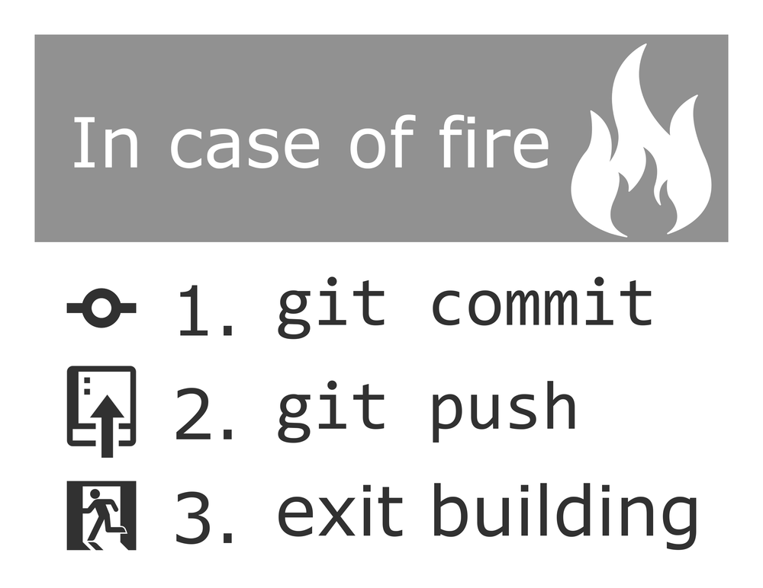

Slide 17
Resources
http://gitlab.vtserver.bitnamiapp.com/dmieter/a-06-15-labs.git
http://redmine.vtserver.bitnamiapp.com/

Slide 18
Resources
https://github.com/

